Slide 1

ngular
Chapitre 15
REST

Slide 2
REST
REST (Representational State Transfer ) est un type d’architecture logicielle
Décrit des architectures distribuées constituées de services sans états
Forgé par Roy Fielding pour décrire l’architecture du World Wide Web
Dans les services Web SOAP/WSDL, toutes les opérations vont à l’URL du service est sont déterminées par le type du message reçu
Dans REST, chaque opération a une URL unique
Le client envoie la requête HTTP a une « ressource » sur le serveur
Les données sont généralement envoyées et reçues par le serveur sous forme de messages XML ordinaires
REST est plus simple et moins formel que l’emploi de SOAP/WSDL
On peut utiliser l’API Provider côté serveur pour servir du XML ordinaire
Utile si le XML est stocké en colonne dans une base de données et que la base prend en charge les interrogations style XPath
Notes:
<*s*o*u*r*c*e*>*5*7*7*g*3*-*7*-*1*5*<*/*s*o*u*r*c*e*>
Jogger text: REST
Direction: Left
Instructor notes:
MySQL, Oracle, etc. all support Xpath. Lead in to next slide.

Slide 3
Qu’est-ce qui rend Ajax différent?
Dans les applications Web classiques, les requêtes sont synchrones
La réponse du serveur amène le client à une page différente
Les applications Ajax émettent les requêtes de manière asynchrone
Quand la réponse arrive, le client met à jour la page Web courante
Notes:
<*s*o*u*r*c*e*>*5*7*7*g*3*-*7*-*1*6*<*/*s*o*u*r*c*e*>

Slide 4
Ajax
Acronyme de Asynchronous JavaScript & XML
Terme forgé par Jesse James Garrett dans un article de 2005 : www.adaptivepath.com/ideas/essays/archives/000385.php
En Ajax, le code JavaScript est exécuté par le navigateur Web
XmlHttpRequest est émis par le code JavaScript
Un objet spécial peut demander les données du serveur sans recharger la page
La page Web courante est actualisée avec la réponse quand elle est disponible
XML est utilisée pour renvoyer les données depuis le serveur
XML est analysé par JavaScript et utilisé pour actualiser l’affichage
L’essentiel d’Ajax se trouve côté client
JavaScript dépasse la portée de ce cours
Nous nous intéressons plus à ce qui doit être fait côté serveur
Notes:
<*s*o*u*r*c*e*>*5*7*7*g*3*-*7*-*1*7*<*/*s*o*u*r*c*e*>
Jogger text: Implementing a Provider
Direction: Left
Instructor notes:
Tell them that we are concerned with server-side. So they will not learn JavaScript today

Slide 5
Une application de gestion de stock RESTful
Supposez par exemple qu’on veuille construire un service Web de gestion de stock
Disponible à l’adresse http://rf.com/inventory/rs/item/XXXX
Un client Ajax émet des requêtes HTTP/XML
HTTP GET vers l’URL /all retournera tous les articles en stock
La réponse retournée sera un document XML
HTTP POST déclenchera une mise à jour du stock
Le document XML posté contiendra product_id et la nouvelle quantité
HTTP PUT provoquera l’insertion de l’enregistrement dans la base de données côté serveur
L’URL sera /3012 pour insérer l’enregistrement contenant product_id=3012
Le XML posté contiendra la quantité
HTTP DELETE provoquera la suppression de l’enregistrement dans la base de données côté serveur
L’URL sera /3012 pour supprimer l’enregistrement contenant product_id=3012
Notes:
<*s*o*u*r*c*e*>*5*7*7*g*3*-*7*-*2*3*<*/*s*o*u*r*c*e*>
Jogger text: A RESTful Inventory Control Application
Direction: Right
Instructor notes:
Could mention that RESTful Web services are a good fit for such Create-Read-Update-Delete tasks

Slide 6
Rest coté serveur
Java
JAX-RS 2 + Jersey 2
Spring Rest
.NET
Web API 2
Python
Flask
Node.js
Routes

Slide 7
Service REST
Pour les besoins de la démo nous allons simuler un service en mémoire
npm install angular-in-memory-web-api --save
ng generate service in-memory-data
Voir la démo
Evidement dans la vrai vie il s'agit d'un vrai service REST
Par défaut l'URL est
private heroesUrl = 'api/heroes'; // URL to web api
Il s'agit du URL en mémoire (non visible depuis un navigateur)

Slide 8


HTTPClient
HTTPClient est la classe à injecter qui effectue de l'AJAX
A injecter

Slide 9
Méthode GET
HTTPClient possède la méthode Get
Observable
getHeroes (): Observable<Hero[]> {
return this.http.get<Hero[]>(this.heroesUrl)
}
Et c'est tout !
Il est possible de catcher les erreurs

Slide 10
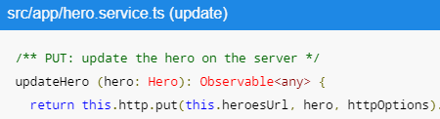
CRUD
Il est possible d'effectuer du CRUD
Create Request Update Delete
POST : update
PUT : insert
DELETE : delete

Slide 11
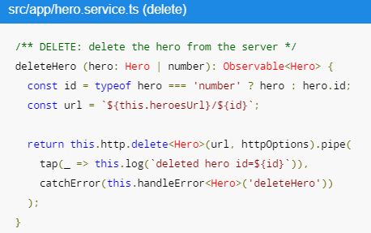
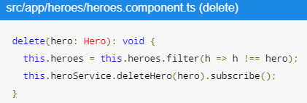
Delete

Slide 12
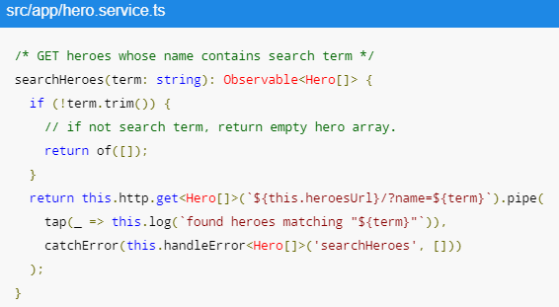
Seacrh
Il est alors possible d'effectuer des services très puissants

Slide 13
AsyncPipe
Convention
Suffixer les attributs observables par $
Filtrer async
Effectue une directive asynchrone
Exemple
<li *ngFor="let hero of heroes$ | async" >
Souscription automatique

